Slide 1
Vanishing Gradients and Fancy RNNs
Wongyu Kim (김원규)
Internet Computing Laboratory
Department of Computer Science
Yonsei University
2020.08.28

Slide 2
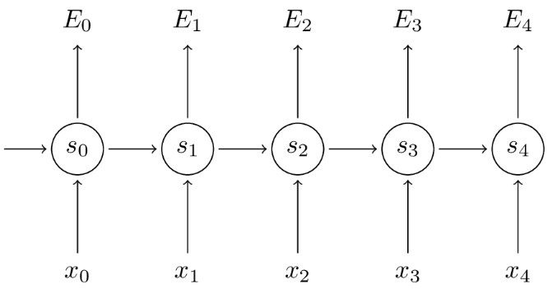


Vanishing Gradient Problem
핵심 Equation (1)
VGP의 원인이 되는 식
Long Range Dependency 활용을 못하게 막는 가장 큰 원인
핵심 Equation (2)
Notes:
포인터로 설명
W에 대한 Gradient는 각 에러에 대한 summation
각 에러에 대한 summation은 W를 포함하는 모든 식의 chain rule의 합

Slide 3



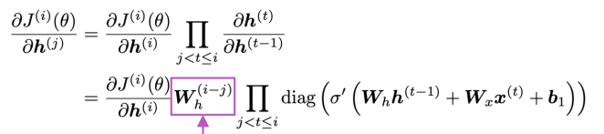
Vanishing Gradient Problem
(2-1)
(2-2)
(2-3)
Notes:
포인터로 설명
구체적으로 풀어쓰면 오른쪽 식이고
아래 등식을 보면 sub gradient 값이 Wh이며 이것이 계속 곱해지는 것을 볼 수 있다. = term이 길수록 Gradient가 사라지겠지
또한 activation function도 미분되는 것을 볼 수 있다. 그 안의 값이 만약 작다면 얘도 gradient vanishing에 한 몫 -> ReLU가 해결책

Slide 4
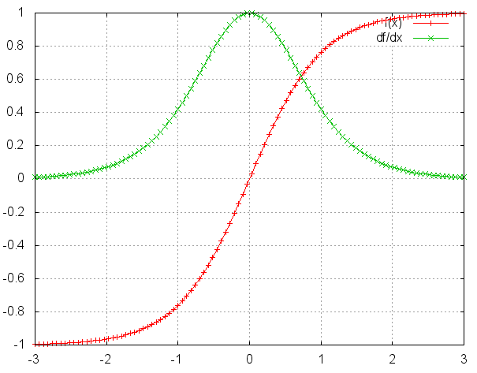
Vanishing Gradient Problem +
Notes:
포인터로 설명

Slide 5
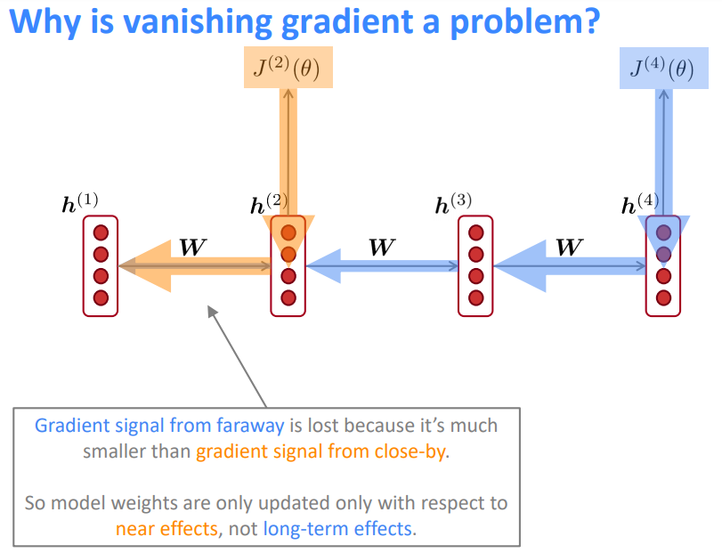
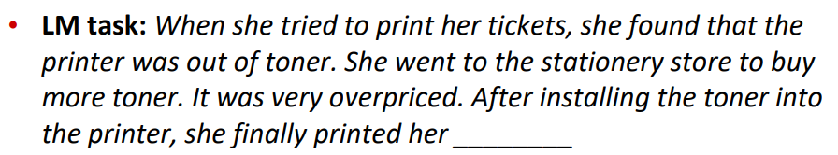
Vanishing Gradient Problem
Notes:
문제 예시를 보여준다.

Slide 6
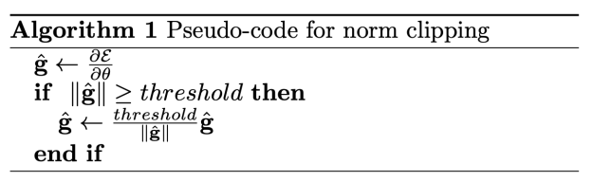
Why Gradient Vanishing
만약 gradient가 너무 크다면 Nan(Not a Number) or Inf로 떠서 쉽게 알아차려 어느 정도의 threshold를 주어 gradient를 clipping 할 수 있다.
따라서 Vanishing 문제 해결이 더 시급하며 여러가지 해결책이 있다. 1. W를 좋은 값으로 초기화 2. Regularization(오버피팅 방지, W 값 저하, 테스트 일반화 3. ReLU 사용(0 이하의 값 = gradient 0, 그렇지 않으면 gradient 1) 4. LSTM or GRU

Slide 7
LSTM – Long Short-Term Memory
Long-Range Dependency를 해결하기 위해서는 뒤의 timestep에서 앞의 정보를 이용하는 것이 어렵다는 것이다.
따라서 hidden state 를 계속 write하지 않고 따로 정보를 저장할 수 있는 separate memory를 만들자.
즉, hidden state를 바로 적용하지 말고 cell state에서 어느정도 이전 정보를 반영할지에 대해 처리한 후(=separate memory write) hidden state에 반영한다.

Slide 8
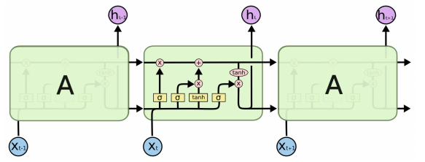
LSTM
h(t): hidden state, c(t): cell state (둘 다 n-length vector / cell-state는 long-term info를 저장하며 cell에서 forget, write, read info 기능이 가능)
Gate는 forget, input, output gate가 있으며 역시 n-length vector gate 성분은 0~1 사이의 값을 가짐(0 = closed, 1 = open)
각 state마다 gate weights는 공유되지 않는다.(RNN에서는 W를 공유하여 사용했다.)

Slide 9
LSTM
f(t)는 과거 정보를 잊는 게이트(0이면 잊고, 1이면 온전히 기억)
i(t)는 현재 정보를 기억하는 게이트(0이면 잊고, 1이면 온전히 기억)
c(t)~는 이번에 새롭게 cell에 쓰여질 내용(현재 정보 with i(t))
c(t-1)은 과거 정보 with f(t)
c(t)는 최종 cellstate 정보
h(t)는 c(t)의 정보를 o(t) gate를 통해 비율에 따라 반영한 정보(o(t) 역시 0이면 c(t)의 정보를 반영하지 않고, 1이면 온전히 반영)
forget
input
output

Slide 10
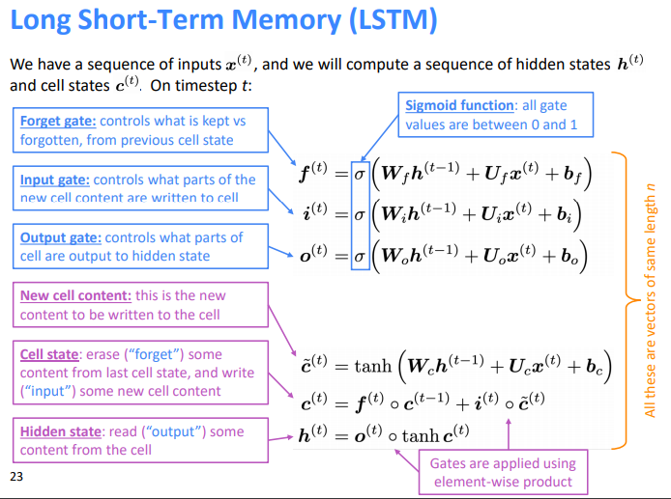
LSTM
여기서 Wf, Uf, bf, Wi, Ui, bi, Wo, Uo, bo, Wc, Uc, bc 의 파라미터는 RNN과 다르게 state마다 공유하지 않는다.

Slide 11
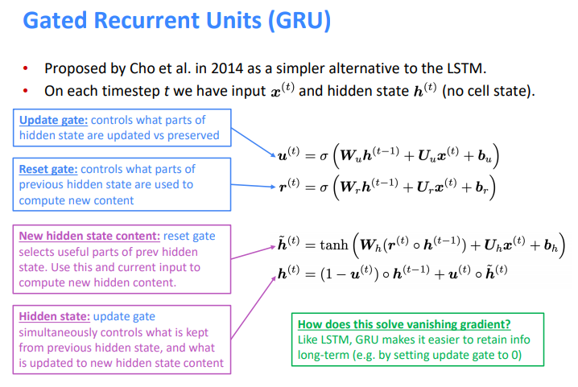
GRU – Gated Recurrent Units
GRU는 LSTM의 간략화 버전
Cell state가 없다.
u(t): 이전 hidden state 내용이 얼마나 보존되는지
r(t): h(t)~를 계산하는데 있어서 이전 hidden state 내용이 얼마나 보존되는지

Slide 12
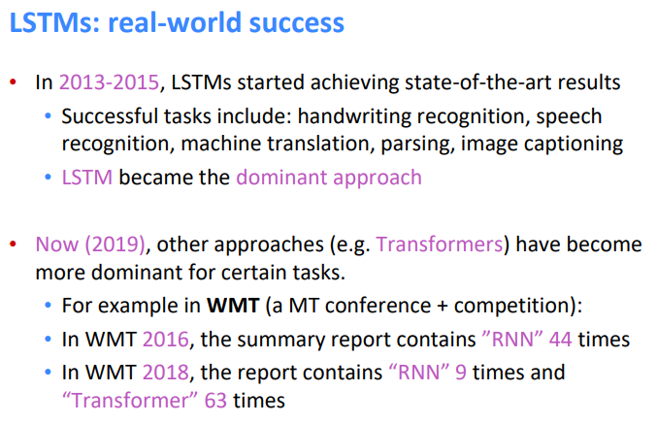
LSTM 현 상황

Slide 13
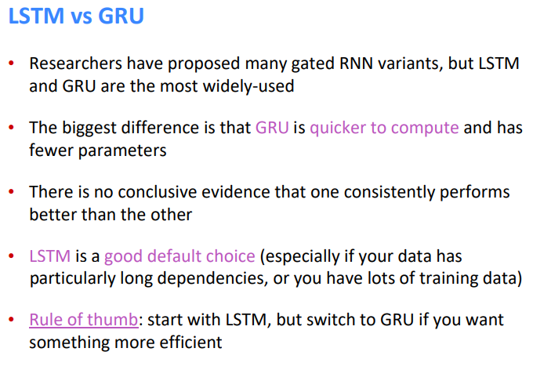
LSTM vs GRU

Slide 14
Other Models
LSTM의 VGP 해결 방법의 개념을 이용해 여러 모델이 성능 향상을 보였음.
결국 LSTM은 현재 정보를 계산하기 위해 필요한 정보들을(이전 정보 & new input) 얼마나 반영하는지가 핵심이다.
기존 RNN의 repeated multiplication by the same weight matrix in BPTT 문제를 아예 다른 방식인 cell memory로 해결했다.
이렇게 이전 정보들을 조금만 반영한다면 그 state는 skip한다고 볼 수 있고 forward & backward propagation 시 VGP 해결에 도움이 되며 모델이 깊어질수록 효과가 큼.
이 개념을 CNN에 적용한 것이 ResNet, HighwayNet 등이 있음

Slide 15
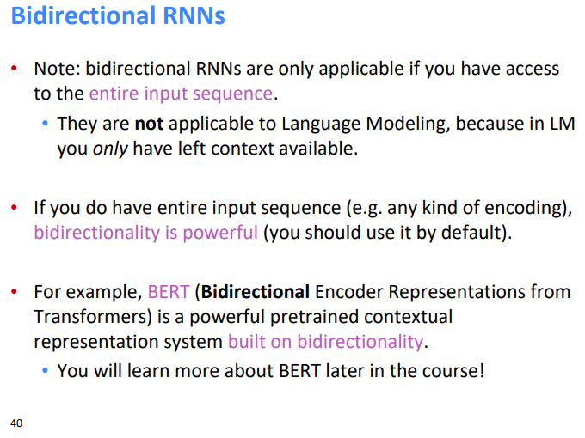
Bidirectional RNNs
Notes:
앞서 배운 LM 모델링(빈칸 찾기) 등에는 사용할 수 없다. (entire input sequence일 때 가능) 하지만 encoding 처럼 entire input sequence라면 강력하다.
BERT의 경우도 Bidirectional의 개념을 사용한다.

Slide 16
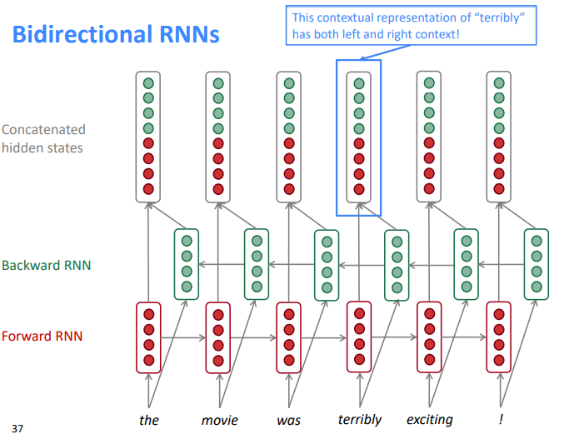
Bidirectional RNNs
Notes:
앞에서 읽은 거랑 뒤에서 읽은 것은 다른 문맥 정보를 가져와 결과도 더 풍성해질 수 있음.

Slide 17
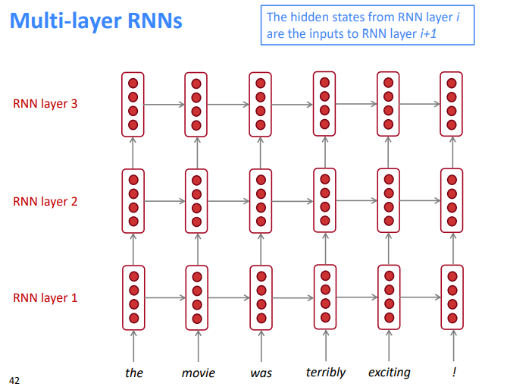
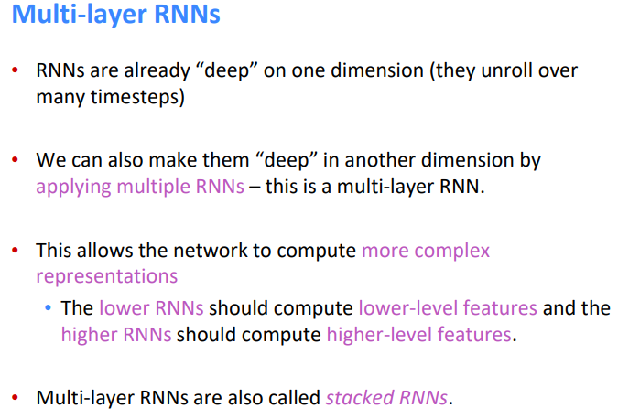
Multi-layer RNNs
Notes:
다양한 피처를 뽑아 풍성한 결과를 낼 수 있다.

Slide 18
참고 문헌
한글 블로그 자료
https://aikorea.org/blog/rnn-tutorial-3/
https://jeongukjae.github.io/posts/cs224n-lecture-7-vanishing-gradients-fancy-rnns/
https://ratsgo.github.io/natural%20language%20processing/2017/03/09/rnnlstm/
Cs224n – winter 2019 – lecture 7
https://www.youtube.com/watch?v=QEw0qEa0E50&list=PLoROMvodv4rOhcuXMZkNm7j3fVwBBY42z&index=7
CS224n – winter 2019 – syllabus – lecture 7
https://web.stanford.edu/class/archive/cs/cs224n/cs224n.1194/

Slide 19
Questions & Answers
Thank you
Notes:
저의 박사학위 논문 심사에 시간을 내주셔서 대단히 영광스럽습니다

